Slide 1
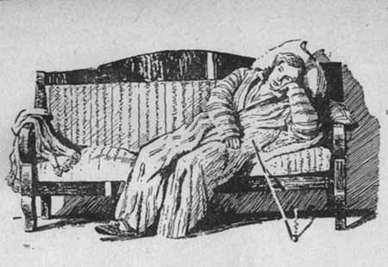
Проект по литературе
«Обломов- лишний человек»
Выполнила:
Нестерова Екатерина,
ученица МБОУ СОШ №4
г. Чаплыгина

Slide 2

Цели:
Показать атрибутику «лишних людей»
Раскрыть истоки зарождения «обломовщины»

Slide 3
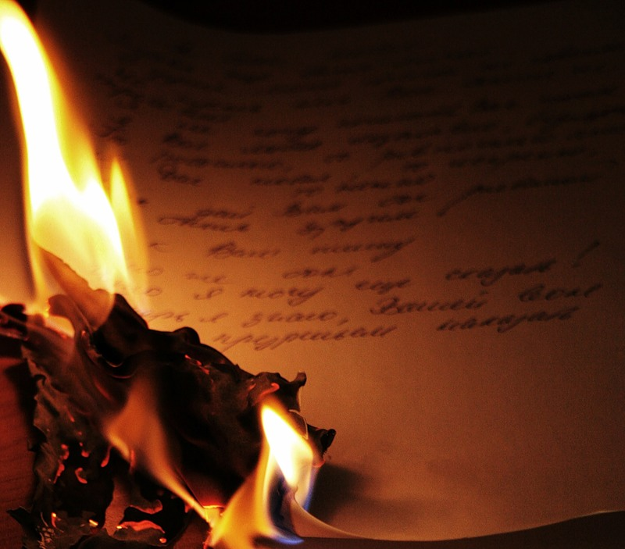
Тезиз
“Пока останется хоть один русский – до
тех пор будут помнить Обломова”
(В.Г. Белинский)

Slide 4

Гипотеза
«Лишние люди»–образы людей талантливых и умных, но судьба их складывается трагично, и это их сближает.

Slide 5
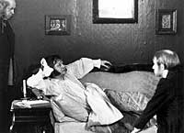
Образ Обломова - это величайшее создание И. А. Гончарова.
Этот тип героя, в общем-то, не нов для русской литературы. С ним мы встречаемся и в комедии "Лентяй" Фонвизина, и в гоголевской "Женитьбе". Но наиболее полным и многогранным его воплощением стал образ Обломова из одноименного романа Гончарова.

Slide 6
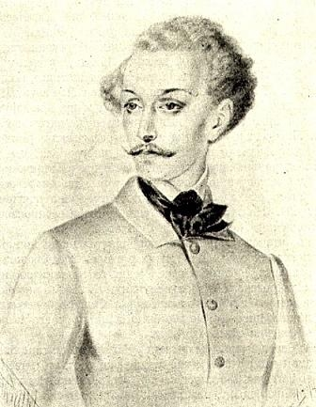
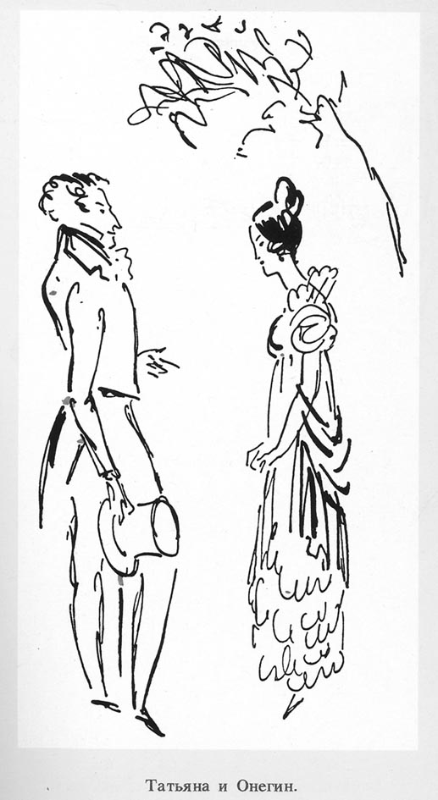
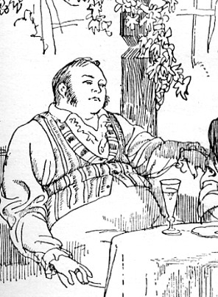
Роман Гончарова «Обломов» продолжает галерею произведений, в которых описаны герои лишние для всего света и для самих себя, но не лишние для страстей, кипящих в их душах. Обломов, главный герой романа, вслед за Онегиным и Печориным, проходит тот же тернистый путь жизненных разочарований, пытается что-то изменить в мире, пытается любить, дружить, поддерживать отношения со знакомыми, но все это у него плохо получается.
Печорин Онегин Обломов

Slide 7

С развитием истории «лишних людей» в
литературе выработалась своего рода атрибутика,
или вещи, предметы, которые обязательно
должны присутствовать у каждого такого
«лишнего» персонажа. У Обломова все эти
принадлежности налицо: шлафрок, пыльный
диван и старый слуга, без помощи которого он,
казалось, погибнет. Может, поэтому Обломов и не
едет заграницу, ведь там только «девки» в
прислугах, которые не знают, как и сапоги
правильно с барина снять.

Slide 8
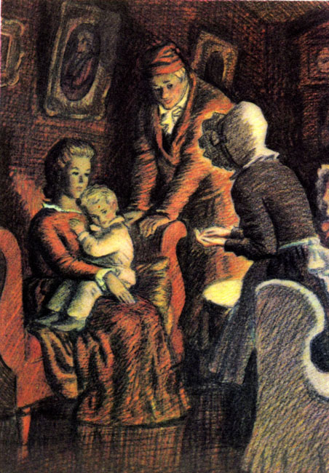
Думется, причину необходимо прежде всего искать в детстве Ильи Ильича, в той изнеженной жизни, которую вели помещики того времени и в той косности, которая прививалась с детских лет.

Slide 9
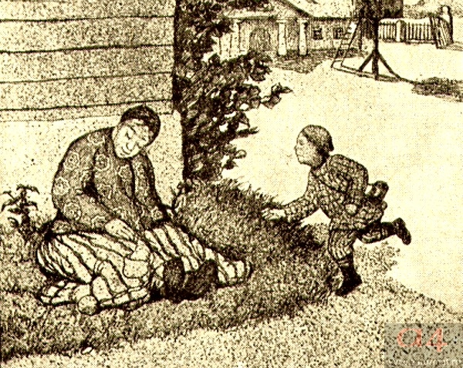
«Взрослый Илья Ильич хотя после и узнает, что нет медовых и молочных рек, нет добрых волшебниц, хотя и шутит он с улыбкой над сказаниями няни, но улыбка эта не искренняя, она сопровождается тайным вздохом: сказка у него смешалась с жизнью, и он бессознательно грустит подчас, зачем сказка не жизнь, а жизнь не сказка».

Slide 10
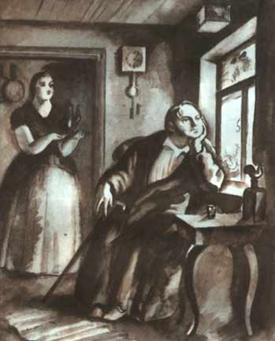
Хочется думать, что все же общество виновато в таком безвольном существовании Обломова, ведь он живет в тихое и спокойное время, свободное от потрясений, восстаний и войн. Может просто душа его покойна, потому что не надо бороться, переживать за судьбы народа, свою безопасность, безопасность своей семьи. В такое время много людей просто рождаются, живут и умирают, совсем как в Обломовке, потому что время не требует от них подвигов. Но мы ведь с уверенностью можем сказать, что если бы опасность и возникла, Обломов ни под каким бы видом не пошел на баррикады. В этом-то и есть его трагедия. И как тогда быть со Штольцем, он ведь тоже современник Обломова и живет с ним в одной стране, и в одном городе, однако, вся его жизнь – это как маленький подвиг. Нет, Обломов сам виноват, и от этого становится еще горше, ведь по сути он хороший человек.

Slide 11
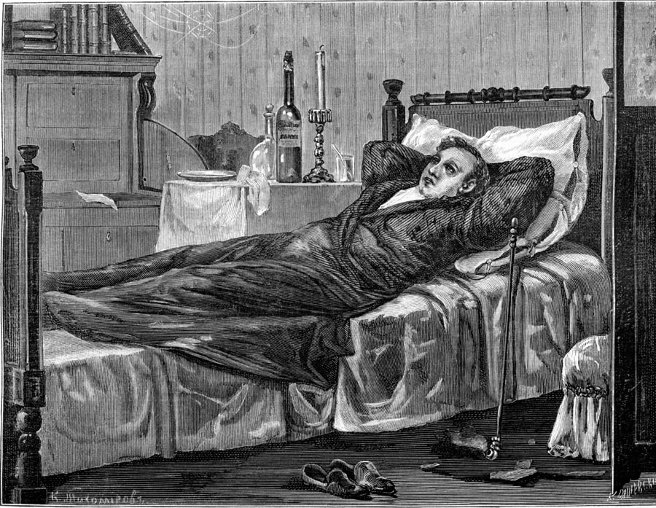
Но такова участь всех «лишних» людей. К сожалению, не достаточно быть просто хорошим человеком, нужно еще и бороться, и доказывать это, чего Обломов, к сожалению, сделать не смог. Зато он стал примером для людей тогдашних и сегодняшних, примером того, кем можно стать, если не в состоянии не только управлять событиями жизни, но и самим собой. Они - «лишние», эти люди, им нет места в жизни, потому что она жестока и беспощадна в первую очередь к слабым и немощным, и потому что за место в этой жизни надо всегда бороться!

Slide 12
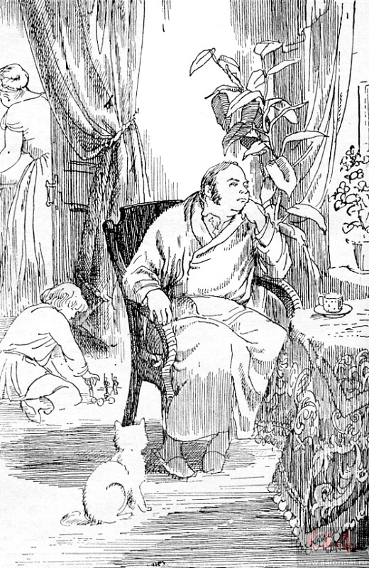
Добролюбов писал:
«Он последний в ряду «лишних людей» -Онегиных, Печориных, Бельтовых и Рудиных. Подобно своим предшественникам, Обломов заражен коренным противоречием между словом и делом, мечтательностью и практичной никчемностью.

Slide 13
Вывод:
Чацкий, Онегин, Печорин, Обломов –образы людей талантливых, ярких, умных, но судьба их складывается трагично, и это их сближает. Почему-то в переломные моменты жизни именно такие люди оказываются ненужными обществу, оно как бы “выдавливает” их, не нуждается в их уме, таланте, им не находится места в обществе.
Современная жизнь подтверждает то, что когда-то заметили А. Грибоедов, А. Пушкин, М. Лермонтов, И. Гончаров. И не их вина, что придуманных ими героев критики назвали “лишними” людьми.

